Slide 1
Osnovni pojmi v cestno prometni varnosti
Matej Ž.

Slide 2
Prometna varnost v cestnem prometu
Prometna varnost je skupek metod in ukrepov, ki skrbijo za aktivno zmanjševanje nevarnosti vseh udeležencev v cestnem prometu.
Cestni promet je organizirano premikanje transportnih sredstev na temu namenjenih površinah imenovanih cestišče, znotraj določenih pravno podprtih pravil.

Slide 3
Cestni promet – osnovni pojmi
Transportno sredstvo - je vozilo namenjeno transportu ljudi, živali ali tovora.
Voznik – je oseba, ki ima neposreden nadzor nad usmerjanjem vozila.

Slide 4
Cestni promet – osnovni pojmi
Sopotniki oziroma potniki – so udeleženci v prometu in so v času transporta prisotni v vozilu.
Tovor – je stanje blaga v času transporta za katerega je odgovoren voznik transportnega sredstva.

Slide 5
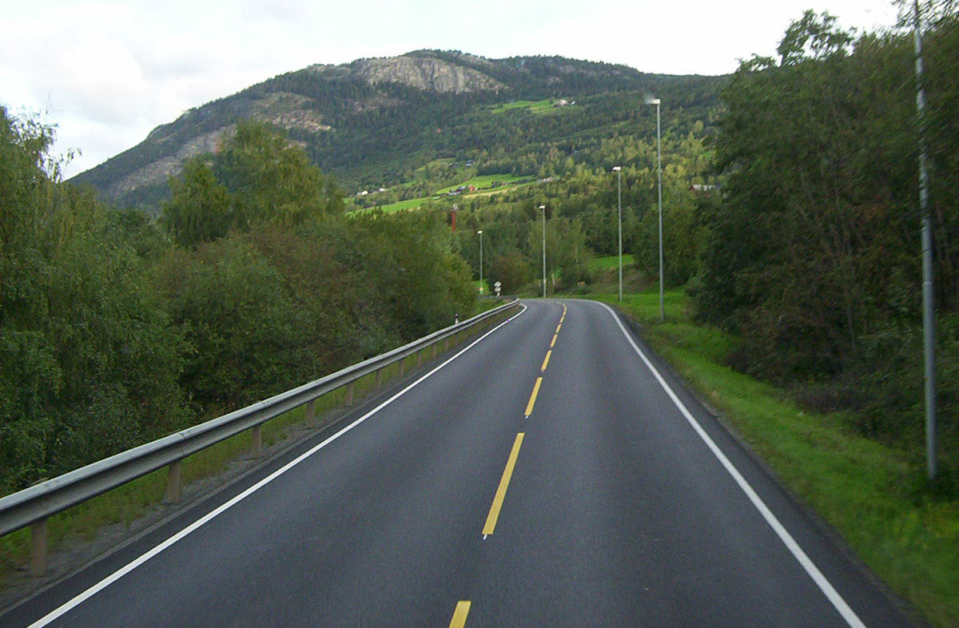
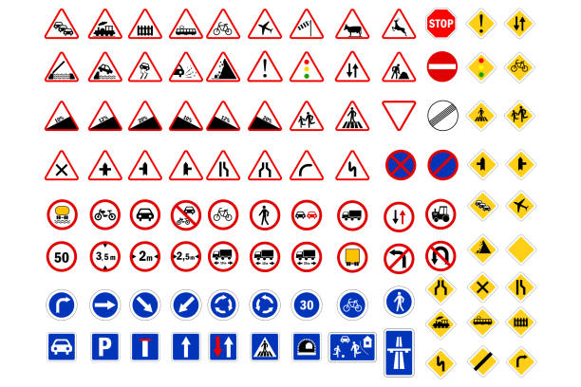
Cestni promet – osnovni pojmi
Cestišče - je površina namenjena za uporabo udeležencev v prometu pri izvajanju transporta.
Prometna signalizacija – je oprema namenjena udeležencem v prometu za opozarjanje in obveščanje na nevarnosti, obvestila, izredne odredbe in dopolnila.

Slide 6
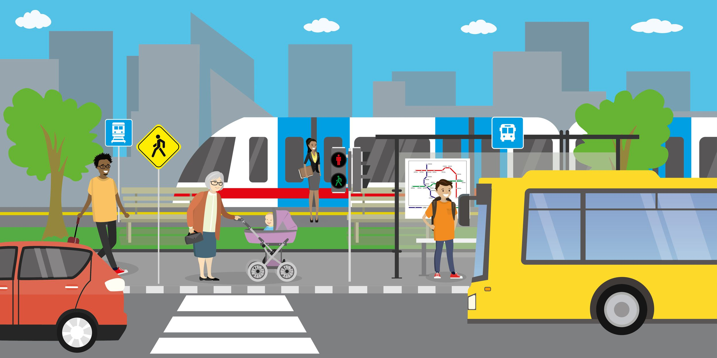
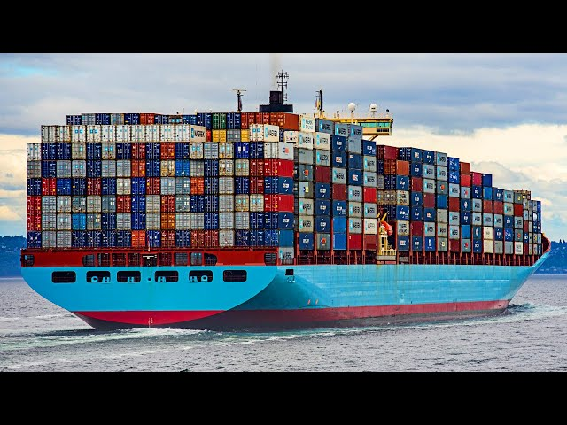
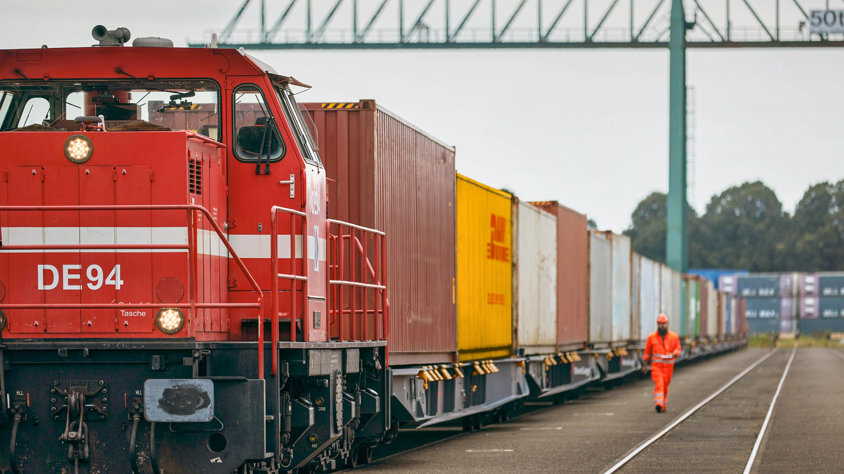
Cestni promet – osnovni pojmi
Potniški promet – je organizirana dejavnost prevoza potnikov znotraj različnih prometnih panog, s pomočjo transportnih sredstev.
Tovorni promet – je organizirana dejavnost prevoza blaga, denarja, informaciji in energije znotraj različnih prometnih panog, s pomočjo transportnih sredstev.

Slide 7
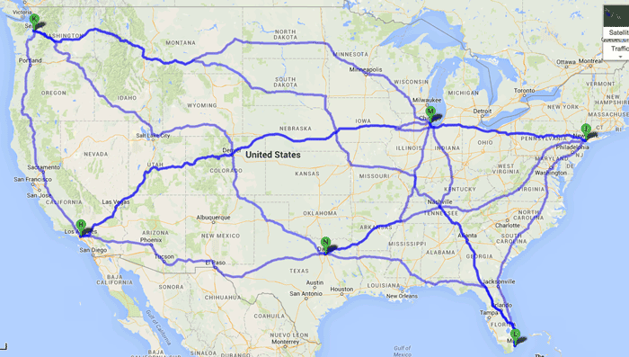
Cestni promet – osnovni pojmi
Transportna pot – je v naprej določena trasa, po kateri bo voznik transportnega sredstva opravil transportno dejavnost.
Destinacija – je v naprej določen namembni kraj, do katerega mora voznik prepeljati točno določen tovor ali potnike v točno določenem časovnem okvirju.

